Slide 1
绪论
 Java的技术体系
 Java的特征
 Java的语法机制
 Java运行系统
 Java应用
 Java程序示例

Slide 2
Java的起源
Java来自于Sun公司的一个叫Green的项目，其原先的目的是为家用消费电子产品开发一个分布式代码系统，可以把E-mail发给电冰箱、电视机等家用电器，对它们进行控制，和它们进行信息交流。开始准备采用C++，但C++太复杂、安全性差，最后基于C++开发了一种新的语言Oak。Oak是一种用于网络的精巧而安全的语言，Sun公司曾以此投标一个交互式电视项目，但结果被SGI打败，可怜的Oak几乎无家可归。恰巧这时Mark Ardreesen开发的Mosaic和Netscape启发了Oak项目组成员，他们用Java编制了HotJava浏览器，得到了Sun公司首席执行官Scott McNealy的支持，触发了Java进军Internet。
Java的取名也有一则趣闻：有一天，几位Java成员组的会员正在讨论给这个新的语言取什么名字，当时他们正在咖啡馆喝着Java(爪哇)咖啡，有一个人灵机一动说就叫Java怎样，得到了其他人的赞赏，于是，Java这个名字就这样传开了。

Slide 3
Java的起源
1991年成立Green项目小组。
1995年5月23日，Sun公司正式发布Java和HotJava浏览器。
1996年1月，Sun发布了Java的第一个开发工具包（JDK 1.0），这是Java发展历程中的重要里程碑，标志着Java成为一种独立的开发工具。
1998年12月8日，第二代Java平台的企业版J2EE发布。1999年6月，Sun公司发布了第二代Java平台的3个版本：J2ME（Java2平台的微型版），应用于移动、无线及有限资源的环境；J2SE（Java 2平台的标准版），应用于桌面环境；J2EE（Java 2平台的企业版），应用于基于Java的应用服务器。Java 2平台的发布，是Java发展过程中最重要的一个里程碑，标志着Java的应用开始普及。
2004年9月30日，J2SE1.5发布，成为Java语言发展史上的又一里程碑。为了表示该版本的重要性，J2SE 1.5更名为Java SE 5.0（内部版本号1.5.0）。
2009年，甲骨文公司宣布收购Sun。
2011年，甲骨文公司举行了全球性的活动，以庆祝Java7的推出。
2014年，甲骨文公司发布了Java8正式版。

Slide 4
Java的编程环境
JDK（Java Development Kit）称为Java开发包或Java开发工具，是一个编写Java的Applet小程序和应用程序的程序开发环境。JDK是整个Java的核心，包括了Java运行环境（Java Runtime Environment），一些Java工具和Java的核心类库（Java API）。不论什么Java应用服务器实质都是内置了某个版本的JDK。主流的JDK是Sun公司发布的JDK，除了Sun之外，还有很多公司和组织都开发了自己的JDK。
可以把Java API类库中的Java SE API子集和Java虚拟机这两部分统称为JRE（Java Runtime Environment），JRE是支持Java程序运行的标准环境。
JRE是个运行环境，JDK是个开发环境。因此写Java程序的时候需要JDK，而运行Java程序的时候就需要JRE。而JDK里面已经包含了JRE，因此只要安装了JDK，就可以编辑Java程序，也可以正常运行Java程序。但由于JDK包含了许多与运行无关的内容，占用的空间较大，因此运行普通的Java程序无须安装JDK，而只需要安装JRE即可。

Slide 5
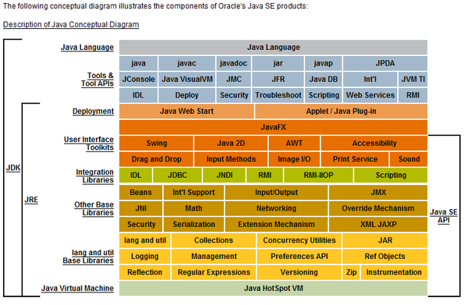
Java 技术体系

Slide 6
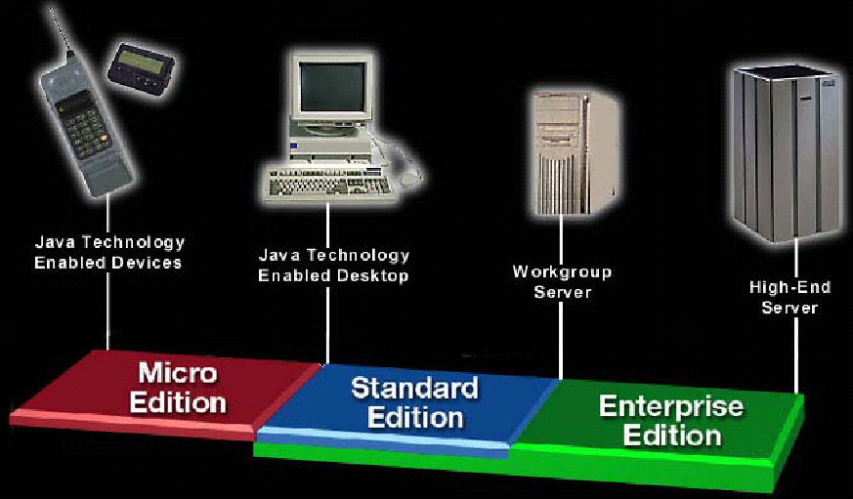
Java 技术体系
 Java Standard Edition — Java SE
 Java Enterprise Edition — Java EE
 Java Micro Edition — Java ME

Slide 7
Java SE
◆ 以Web为中心的客户端或服务器端的软件开发
◆ Java SE 的实现： Java Software Development Kit (SDK), Standard Edition + Java Runtime Environment, Standard Edition
以前称为 JDK 1.X

Slide 8
Java ME
针对消费类电子设备如移动电话、电视置顶盒、汽车导航系统等。
语言精简、运行环境高度优化。

Slide 9
Java EE
◆ 定义了基于组件的多层企业级应用的开发标准，面向企业级和高端服务器的Internet应用开发。
◆ Java SE + Enterprise JavaBeans (EJB), Java Servlets API, Java Server Pages (JSP)

Slide 10
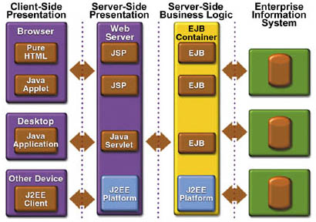
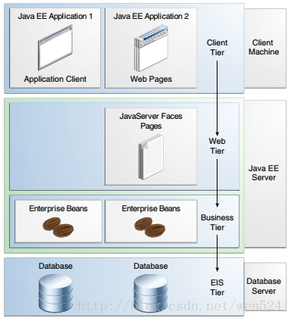
Java EE Application Model

Slide 11
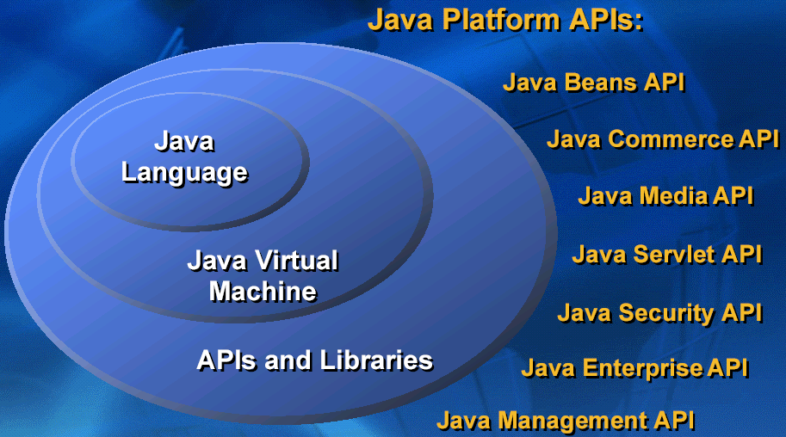
Java Development Platform

Slide 12
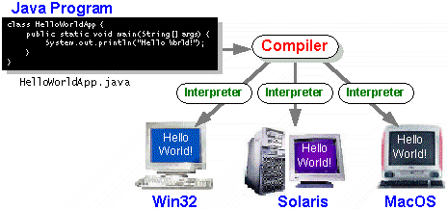
Java编程语言
Java是一种编程语言，又是一种平台。

Slide 13
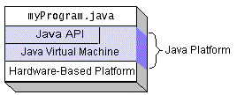
Java 平台

Slide 14
Java的特征
Sun在Java白皮书中指出：
Java是一种“简单、面向对象、分布式、解释型、健壮、安全、体系结构中立、可移植、高性能、多线程和动态”的编程语言。

Slide 15
Java特征1-简单性
语法和语义都比较单纯，容易学习和使用。
类似C++，但进行成功改造：
去掉指针，取消多重继承和运算符重载。
自动内存回收。
提供大量功能丰富的可重用类库，简化了编程工作量。

Slide 16
Java特征2-面向对象
Java 是非常纯洁的面向对象语言，对面向对象方法学的支持也很全面：
Java对象有模块化性质和信息隐藏能力，
满足面向对象的封装要求；
支持继承；
通过抽象类与接口支持多态。

Slide 17
Java特征3-分布式
数据分布支持
通过Java的URL类可以访问网上的各类信息资源，访问方式完全类似于本地文件系统。
操作分布支持
通过在WWW页面中的小应用程序（Applet）将计算从服务器分布至客户机，避免网络拥挤，提高系统效率。

Slide 18
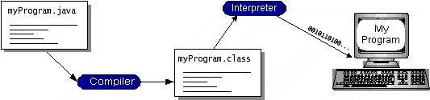
Java特征4-半编译、半解释

Slide 19
Java特征4-半编译、半解释
编译器编译
解释器解释执行
Java源程序
字节码
优点:
◆ 兼具编译执行的效率优势和解释执行的灵活性；
◆ 提高了应用程序的可移植性：源程序、中间代码。

Slide 20
Java特征5-健壮性
Java致力于检查程序在编译和运行时的错误。Java是一种强类型的语言，其类型检查比C++还要严格。类型检查帮助我们检查出许多开发早期出现的错误。Java自己负责内存管理，提供了垃圾内存回收机制，有效地避免了C++中最头疼的内存泄漏问题。

Slide 21
Java特征6-安全性
在语言和运行环境中引入了多级安全措施：
 Java的内存分配和引用模型对于程序员透明，完全由底层的运行系统控制；
内存布局与C、 C++不同，不是由编译器决定，而是运行系统根据所在的硬件平台的特性决定；
取消了C、C++的指针，Java编译器通过符号指针来引用内存，由Java运行系统在运行时将符号指针具体解释为实际的内存地址。

Slide 22
Java特征6-安全性
字节码验证。
运行系统引入字节码验证器，其中包含简单的规则验证程序，以确保遵循下列规则：
不存在伪造的指针；
未违反访问权限；
严格遵循对象访问规范来访问对象；
合适的参数调用方法；
没有栈溢出。

Slide 23
Java特征7-体系结构中立
Java作为一种网络语言，其源代码被编译成一种结构中立的中间文件格式。只要有Java运行系统的机器都能执行这种中间代码。Java源程序被编译成一种与机器无关的字节码格式，在Java虚拟机上运行。

Slide 24
Java特征8-可移植性
Java解释器
Java编译器
.
.
.
Java字节码
Java源程序
（Pentium)
（Pentium)
.
.
.
...
...
.
.
.
(SPARC)
(SPARC)

Slide 25
Java特征8-可移植性
“一次编程，到处运行”--- WORA
可移植性源于两方面：
◆ Java的半编译、半解释的特征
◆ Java采用标准的独立于硬件平台的数据类型

Slide 26
Java特征9-高性能
 Java编译生成的字节码与机器代码十分接近。
提供即时编译等措施。

Slide 27
Java特征10-多线程
 Java在语言级嵌入对并发的支持功能
具体机制就是多线程。线程是比进程更小、更
经济的并发执行单位，不拥有单独的内存空间。
例如做一张桌子。如果一个人完成这张桌子—就好像单线程，需要先做桌面，做完桌面后，再依次做4个桌子腿。如果现在有5个人来做桌子—在程序中开辟5个线程，其中1个人做桌面，另外4个人分别做4个桌子腿，那么这两种方式效率高下立见。

Slide 28
Java特征11-动态特性
Java程序的基本组成单元—类是运行时动态装载的。使Java可以动态地维护应用系统及其支持类之间的一致性。
在C++程序设计过程中，每当在类中增加一个实例变量或一个成员函数后， 引用该类的所有子类都必须重新编译，否则将导致程序崩溃。

Slide 29
Java的发展历史与Java的特征
基于OO技术
面向对象
面向嵌入式应用
简单
安全可靠
面向网络应用
分布式
可移植（体系结构中立，半编译半解释）//异构性强
高性能（多线程）//服务器并发访问量大，负载重
动态性//网络环境动态变化性强

Slide 30
Java的语法机制概述
C++ as a model + better robustness support
+ portability + security
The result is: Much of C++’s power and syntax
But, simpler and platform neutral

Slide 31
Java的语法机制概述
与C++一致的语法机制：
数据类型、表达式、程序流控制、结构化
异常处理等；
与C++不同的语法机制：
类、接口（interface）、程序包（package）、
自动内存回收以及多线程。

Slide 32
Java与C++不同的语法机制
类： 最重要、最基本的语法设施，类的定义与继承和
C++类似，主要区别：
Java不允许多重继承，多重继承必须通过接口实现。
Java引进了abstract 和final修饰词。
带abstract的类称为抽象类，只能作为父类使用，
不能直接产生实例对象。
带final的类不能用作父类被继承， 带final的属性
在定义时必须赋初值并称为常量，带final的方法将
禁止子类重写(Overriding)。

Slide 33
Java与C++不同的语法机制
接口
是一种抽象类，其中只能出现静态常量或抽象方法定义。
主要目的是实现多重继承功能，避免C++在多重继承
语义上的复杂性。
一个Java类可以实现（继承）多个接口。

Slide 34
Java与C++不同的语法机制
程序包
是一些相关类或接口的集合。
◆ Java提供包括可重用类标准程序包，用户可自
定义程序包。
通过 import 语句将程序包引入应用程序。

Slide 35
Java与C++不同的语法机制
自动内存回收
◆ Java取消了指针类型，所有动态内存请求均
通过new运算符，并且得到的不是指针而是引用。
系统进行内存回收。
多线程
依赖操作系统提供的线程管理的API：与平台绑定。
语言级支持多线程：忽略操作系统多线程机制的差异，
软件具有更好的可靠性和可移植性。

Slide 36
Java运行系统
引入运行系统的必要性:
将字节码转化为本机代码；
类的装载与符号的消解；
控制执行代码。
运行环境的种类：
Java Application — Java解释器
Java Applet — Java兼容的Web浏览器

Slide 37
Java运行系统的构成
类装配器
字节码验证器
解释器
代码生成器
运行支持库

Slide 38
Java程序运行过程
编译
运行
Hello.java
类装配器
javac Hello.java
网络
字节码验证器
Hello.class
解释器
代码生成器
运行支持库
本地系统

Slide 39
执行字节码的过程
代码的装入
代码的验证
代码的执行:解释方式、即时编译JIT方式

Slide 40
Java虚拟机
 JVM的定义：
An imaginary machine that is implemented
by emulating it in software on a real machine.
Code for the Java Virtual Machine is stored
in .class files.

Slide 41
JVM组成部分
JVM规范定义了一组抽象的逻辑组件，包括：
指令集；
寄存器组：程序计数器、栈顶指针等；
栈结构：提供各种参数等；
存储区：存放字节码的方法代码、符号表;
垃圾收集器

Slide 42
JVM与 Java运行系统
 Java运行系统是各供应商对JVM的具体实现，JVM需要针对不同的软硬件平台做专门的实现
 JVM的意义：
保证不同平台上的Java运行系统功能统一
应用程序层
Java应用程序
Java应用程序
Java平台层
Java虚拟机
Java虚拟机
操作系统层
UNIX Linux
Windows
硬件层
SPARC
X86

Slide 43
JVM与 Java运行系统
对运行系统的设计与实现的要求：
必须支持SUN的.class文件结构
必须支持字节码定义
必须支持JVM规范
——使Java运行系统功能是统一的，
并且只能执行统一格式的字节码。

Slide 44
Java应用
电子商务
远程教育
企业综合信息服务
分布式计算(移动计算）
嵌入式应用

Slide 45
关键性术语
两种应用程序
Java Application: Java编译—运行
Java Applet：
编译器编译—编写HTML文件把Applet嵌入其中—浏览器中运行
类库API
Java API是SUN提供的用Java语言开发的类集合。
Java API包括几十个包，常用的有：java.lang,
java.io, java.util, java.net, java.awt, java.applet等。

Slide 46
Java核心类包举例
 Java.lang – Java语言的核心类组成，包括了基本数据类型
和出错处理方法等。
 Java.io – Java语言的标准I/O库。
 Java.util – 工具类，如Date等。
 Java.net – 实现网络操作。
 Java.awt & Javax.swing – 创建用户界面。
 Java.applet – 支持Applet开发。

Slide 47
Java应用程序举例
HelloWorld.java:
public class HelloWorld{
public static void main(String[] args){
System.out.println(“Hello World!”);
}
}

Slide 48
Java 程序编写、编译过程
 main声明— Java程序入口点
格式public static void main(String[] args){ … }
源文件的名字与main()方法所在的类名相同，
扩展名必须是 .java。
编译
javac HelloWord.java
生成HelloWorld.class
运行
java HelloWorld

